Slide 1
LEI FEDERAL Nº 12.846/2013 PAINEL: “Regulamentação da Lei no Estado do Espírito Santo”
MARCELO ALTOÉ
Secretaria de Estado de Controle e Transparência – ES
Subsecretaria de Integridade Governamental e Empresarial
marcelo.altoe@secont.es.gov.br

Slide 2
Lei n. 12.846, de 01.08.13 (vigência 01.02.14)
Decreto Estadual n. 3727-R, de 11.12.14
Decreto Estadual n. 3774-R, de 29.01.15
Decreto Federal n. 8.420, de 19.03.15
Novo Decreto Estadual em elaboração

Slide 3
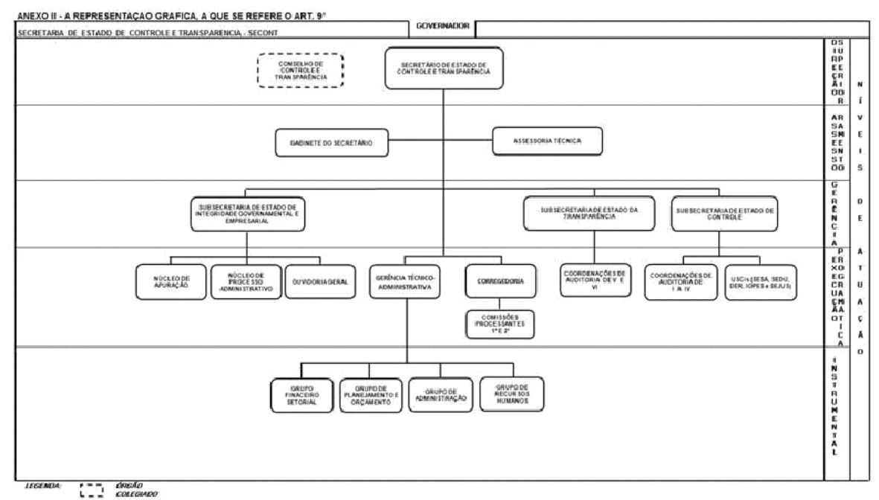

Slide 4
• 1º: Competências
> Competência para instaurar e julgar o PAR (art. 3 do Decreto Federal): SUBINT
> Competência concorrente para instaurar e julgar o PAR (artigo 13, inciso I, do Decreto n. 8.420

Slide 5
●2º: Investigação Preliminar
> Caráter sigiloso
● 3º: Programa de Integridade
- Certificação

Slide 6
●4º: Participação da PGE no PAR (art. 9º, parágrafo 4º)
● 5º: Momento para encaminhamento ao MP (art. 9º, parágrafo 5º)
● 6º: Sanções do artigo 87 da Lei nº 8.666/93

Slide 7
PROBLEMA CENTRAL DO ACORDO DE LENIÊNCIA
Não há no Brasil uma tradição ou uma cultura no sentido de as empresas realizarem investigações internas e entregarem o trabalho pronto às autoridades públicas
(falta de confiança nas instituições públicas)

Slide 8
OBSTÁCULO À CELEBRAÇÃO DOS ACORDOS DE LENIÊNCIA NA CGU
A ausência previsão na Lei Anticorrupção Empresarial de causa de extinção da punibilidade e de imunidade para a Lei nº 8.429/92 deixa as empresas expostas, pois os membros do Ministério Público poderão requisitar a documentação e usar o acordo de leniência, que funcionaria como uma “confissão”, para promover ações penais e por ato de improbidade administrativa

Slide 9
PROJETO DE LEI Nº 105/2015 (Senador Ricardo Ferraço)
Art. 1º O art. 16 da Lei nº 12.846, de 1º de agosto de 2013, passa a vigorar acrescido do seguinte parágrafo:
"Art. 16. [...] § 11. A celebração do acordo de leniência ficará condicionada à apreciação do Ministério Público que procederá ao exame de legalidade, moralidade, razoabilidade e proporcionalidade de seus termos, homologando-o ou não.”

Slide 10
CADE | CGU E CONTROLADORIAS | MINISTÉRIO PÚBLICO
Acordo de leniência previsto na Lei nº 12.529/2011 | Acordo de leniência previsto na Lei nº 12.846/2013 | Colaboração premiada prevista na Lei nº 12.850/2013, mas apenas em caso de organização criminosa
Importa em confissão | Importa em confissão | Importa em confissão
Pode ser celebrado por pessoas físicas ou jurídicas, que devem tomar a iniciativa | Pode ser celebrado por pessoas jurídicas, que devem tomar a iniciativa | Pode ser celebrado por pessoas físicas por proposta do próprio MP
Apenas quem procura a autoridade em primeiro lugar pode se beneficiar | Todos os envolvidos podem se beneficiar | Todos os envolvidos podem se beneficiar
Benefícios expressos em lei, com repercussão nos campos administrativo e penal | Benefícios expressos em lei apenas no campo administrativo (sanções judiciais e penais poderão ser aplicadas) | Benefícios expressos em lei apenas no campo penal, com vedação na Lei nº 8429/92

